Slide 1
PROJET TIPSTER
Drupal 8

Slide 2
Projet Tipster
Sites références :
https://www.netbet.fr/
https://www.zebet.fr/fr
https://www.winamax.fr/
https://www.pmu.fr/
https://www.betclic.fr/sport/
https://www.enligne.parionssport.fdj.fr/
https://www.unibet.fr/sport
https://www.bwin.fr/

Slide 3
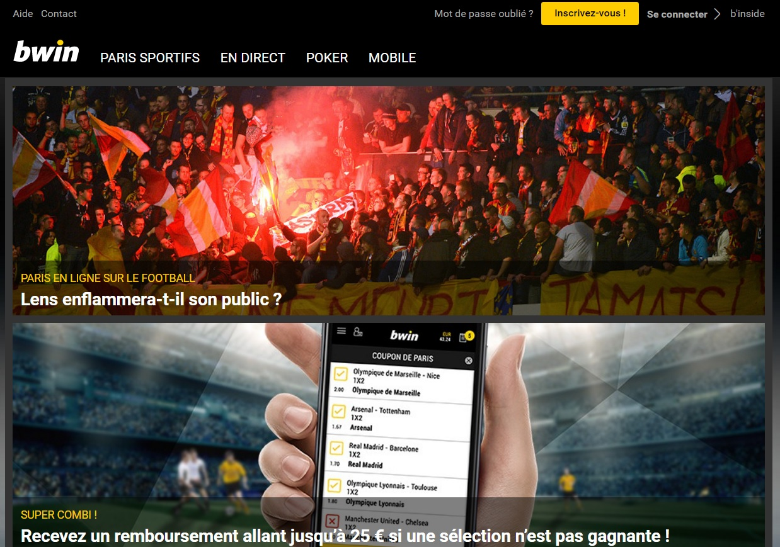
https://www.bwin.fr/

Slide 4
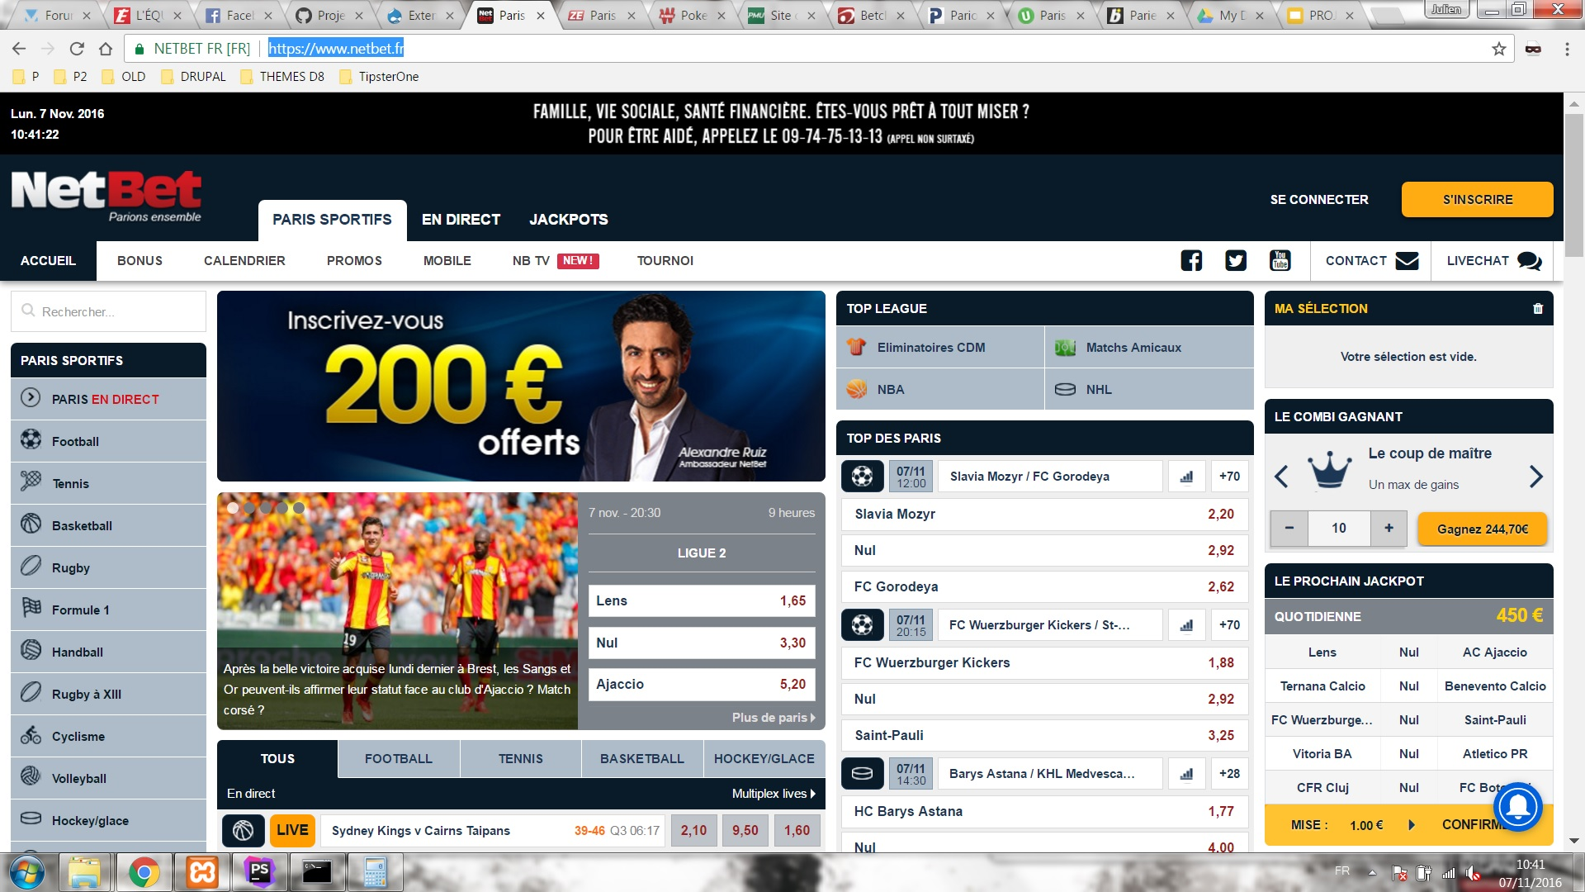
https://www.netbet.fr/

Slide 5
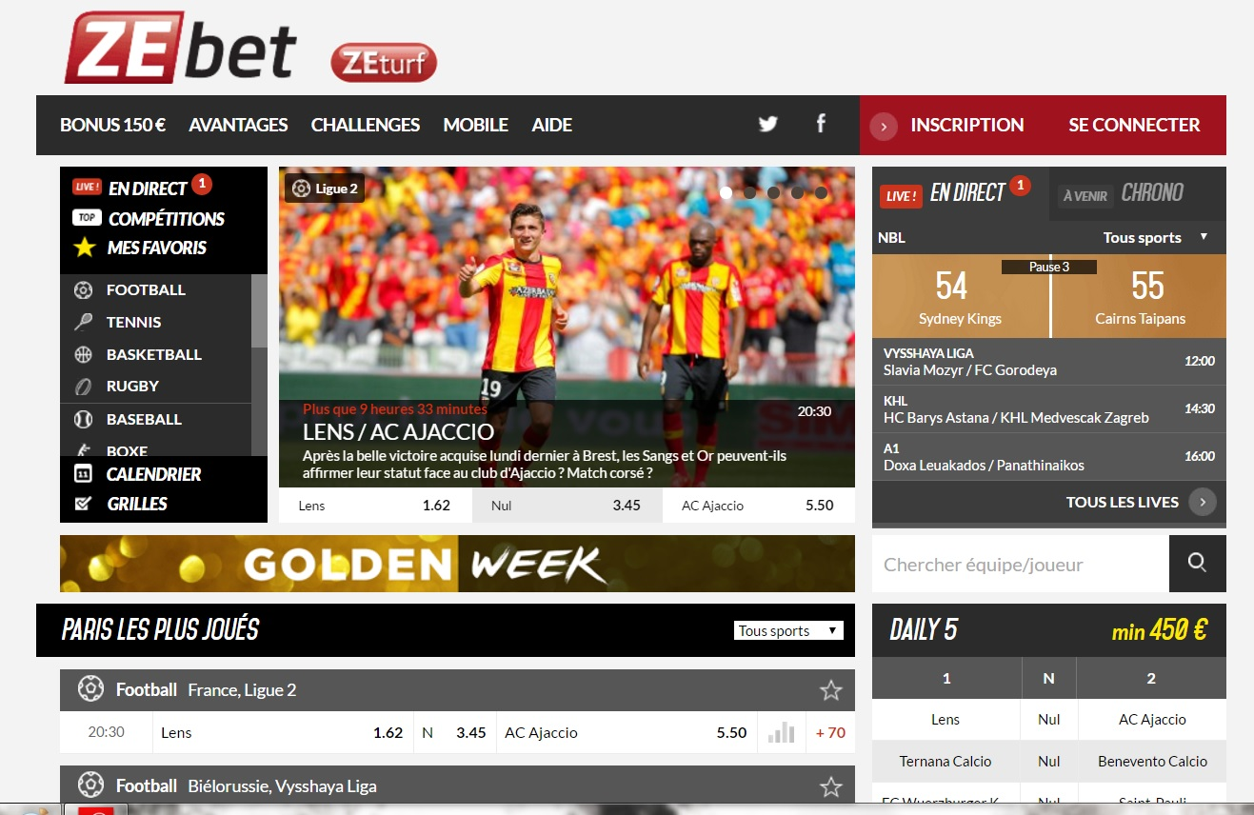
https://www.zebet.fr/fr

Slide 6
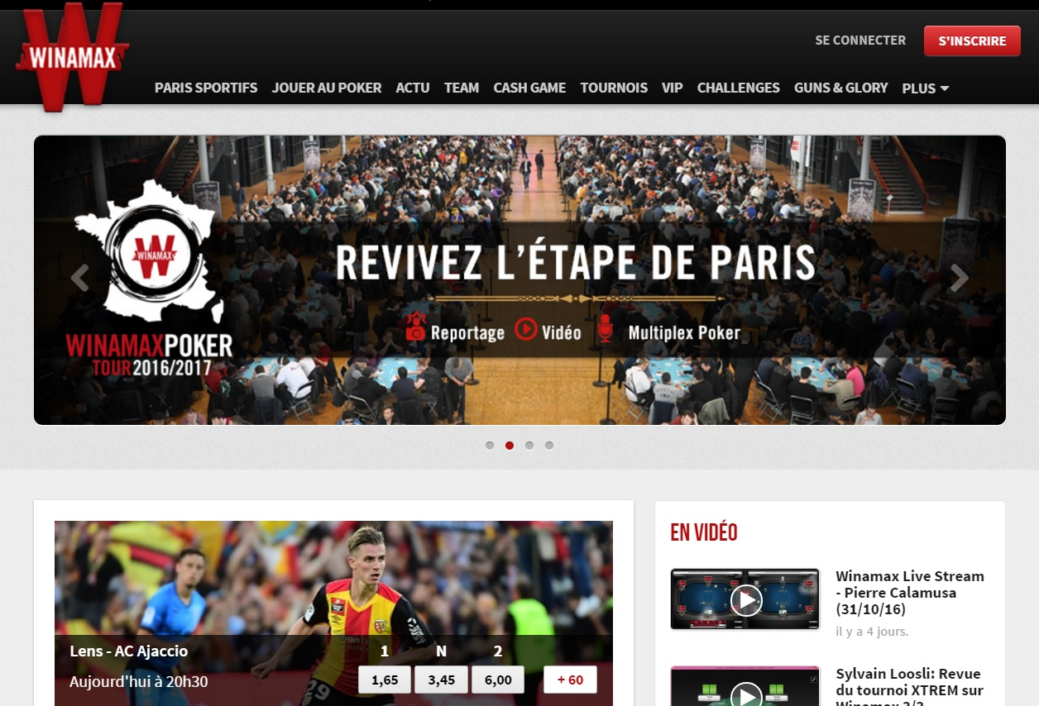
https://www.winamax.fr/

Slide 7

https://www.pmu.fr/

Slide 8
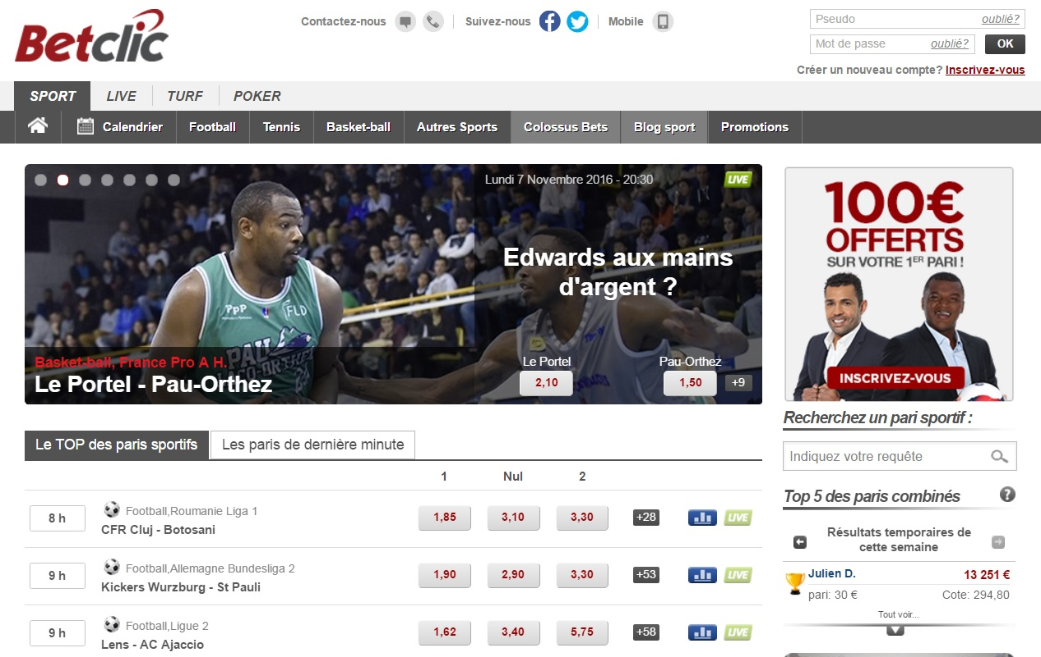
https://www.betclic.fr/sport/

Slide 9
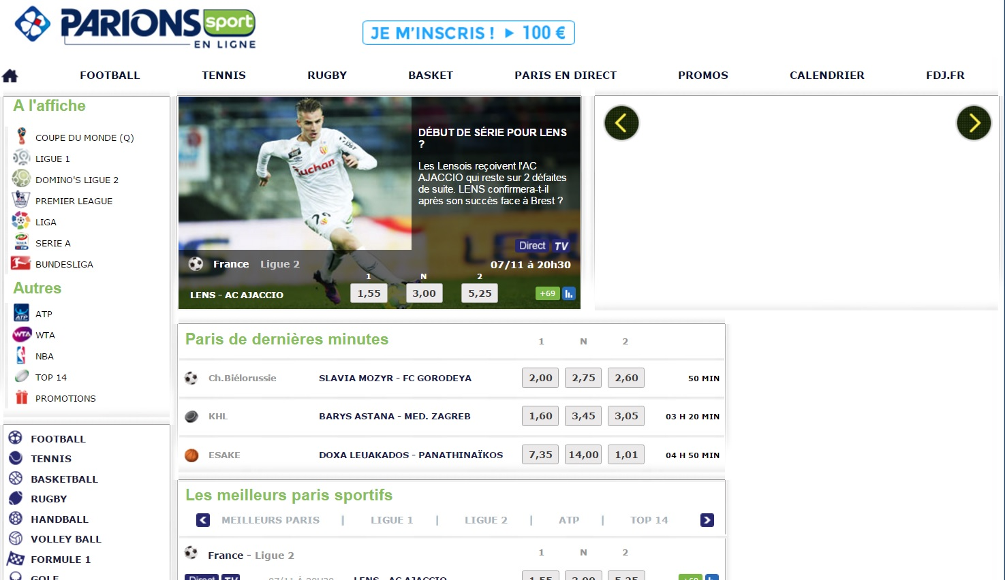
https://www.enligne.parionssport.fdj.fr/

Slide 10
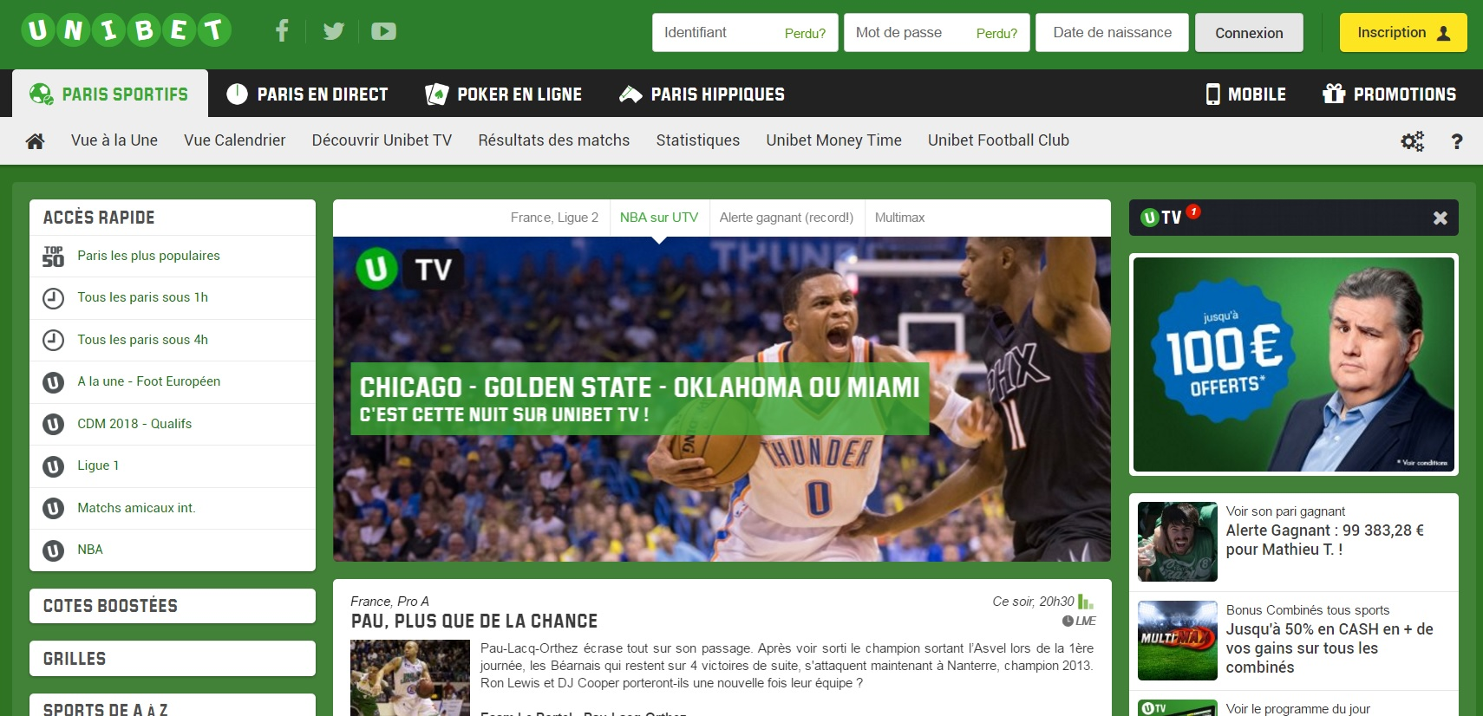
https://www.unibet.fr/sport

